Slide 1
Constitución y registración de derechos reales y circulación internacional
Diego J. Mayordomo
Congreso Derecho Registral
Encarnación-Paraguay-2023

Slide 2
¿de Qué hablamos cuando hablamos de Derechos reales?
Disciplina rodeada de mitos
Desplazada de la sensibilidad de los derechos personales
Exponente de cierta “frialdad”, ya que reina en el mundo de las “cosas”
Existe una ausencia del “otro” con quien relacionarse
Tiene cierto grado de abstracción
Desconoce las normas del derecho privado
No autonomía de la voluntad normas imperativas orden público

Slide 3
Jorge Alterini:
“Los regulación de los derechos reales es diseñada para satisfacer intereses superiores a los meramente particulares, los cuales fueron variando con las diversas mutaciones económicas, sociales y políticas en la historia”

Slide 4
Código civil y comercial
Triunfa ciertas posturas doctrinarias sobre otras CODIFICACION
Condensa las últimas décadas de doctrinas en Argentina
Es un código GENERALISTA para que sean los operadores del derecho los que creen el derecho
No da pautas concretas
Omite incorporar la registración inmobiliaria (≠ Proy 93 y 98)

Slide 5
Cont. Ccc
Objetable la ubicación del dominio fiduciario en el Libro de Contratos, ya que es un tipo de dominio imperfecto (en conjunto con Revocable y Desmembrado)
Incorpora el Derecho del Consumidor en el “tiempo compartido” (2100) y en el “cementerio privado” (2111)

Slide 6
¿dchos. Reales en el ccc?
Lo incorporo en el Libro Cuarto (art 1882-2276)
Ya no hablamos de “relación” con la cosa
1882 es un PODER JÚRIDICO te lo da la ley (≠ dcho. personal)
derecho subjetivo
De “estructura legal” (≠ numerus clausus)
Que se ejerce directamente sobre su objeto, en forma autónoma
Atribuye facultades de persecución y preferencia y otras

Slide 7
Objeto de los derechos reales
1883 se habla de objeto (no de cosa o bien)
Totalidad o una parte material de la cosa
Por el todo o por una parte indivisa
Un bien taxativamente señalado por la ley

Slide 8
Estructura legal Art. 1884
Deriva del anterior numerus clausus
Todo regulado por la ley
La ley me dice cuales son las facultades
Sanción NULIDAD de un derecho real no previsto por la ley o su modificación

Slide 9
Beneficios de los derechos reales en el ccc
Empoderamiento del sujeto activo del derecho real (no hay sujeto pasivo)
1) gran oponibilidad
2) oponibilidad absoluta (≠ dchos. Personales), necesito la publicidad suficiente
Relación Binaria Unidireccional
Publicidad posesoria es más masiva que la registral

Slide 10
Clasificación de los derechos reales
Según la titularidad del objeto: sobre cosa propia o ajena
Según el grado de autonomía: Principales y accesorios
Según la naturaleza del objeto: Registrables o no
Se ejercen por la posesión o no (hip. y serv.)

Slide 11
Titulo y modo
1892 Derechos reales por vía DERIVADA y por ACTOS ENTRE VIVOS
BOLETO DE COMPRAVENTA NO ES TITULO SUFICIENTE
NO ES JUSTO TITULO (no p/ P. Breve-1902)
ES TITULO LEGITIMO
MODO SUFICIENTE puede ser reemplazado por la inscripción registral o el primer uso según el caso
TITULO SUFICIENTE acto jurídico adecuado, legitimación, capacidad, voluntad jurídica, forma

Slide 12
Registración-publicidad
Derecho Real debe manifestarse por otros caracteres que los de los derechos personales debido al carácter absoluto
Importante función en comercio y desarrollo del crédito
Permite conocer el estado patrimonial del titular
Beneficia al titular y a la sociedad toda
DIFERENCIACION ENTRE LA REALIDAD REGISTRAL Y EXTRAREGISTRAL

Slide 13
Sistemas de publicidad
No registrales publicidad posesoria
Registrales de transcripción y de inscripción
declarativos y constitutivos
reales y personales
convalidantes y no convalidantes
RPI: Es de títulos, de inscripción, declarativo, real y no convalidante

Slide 14
¿Qué SIGNIFICA DARLE PUBLICIDAD A UN DERECHO REAL?
Que sea conocido por todos para poder ser oponible a todos
Es una “DECLARACION SEÑALATIVA”, que proviene de un órgano público
“Es la divulgación directa o indirecta de un hecho que puede perjudicar a terceros, realizada en forma adecuada para que dichos terceros puedan conocer el evento” Cornejo

Slide 15
tercero
Tercero “Poenitus Extranei”
Tercero Registral (Adrogue)
Tercero Interesado (Alterini)

Slide 16
Antecedentes en el derecho argentino
Vélez Sarsfield estableció el sistema de TITULO y MODO para la adquisición de derechos reales.
Modo: doble función
1) Relación directa e inmediata con la cosa
2) Publicidad
Como excepción a este sistema estableció la PUBLICIDAD REGISTRAL para las Hipotecas
Nota al 3203 CC: desecha los registros por las condiciones del país en ese momento
B) REGISTROS PROVINCIALES:
El CC preveía solo los registros para las hipotecas, sin embargo las leyes provinciales establecieron la necesidad de inscribir para su oponibilidad a terceros, las modificaciones, transferencias y extinciones de cualquier derecho real relativo a inmuebles.
Se planteo la inconstitucionalidad

Slide 17
Recomendación N° 9 del III Congreso Nacional de Derecho Civil (Córdoba, 1961) es la fuente inmediata del ARTICULO 2505 CC (Ley 17.711)
“La adquisición o transmisión de derechos reales sobre inmuebles, solamente se juzgará perfeccionada mediante la inscripción de los respectivos títulos en los registros inmobiliarios de la jurisdicción que corresponda.
Esas adquisiciones o transmisiones no serán oponibles a terceros mientras no estén registradas.”

Slide 18
FELIPE VILLARO (doctrina minoritaria)
La inscripción en materia inmobiliaria es constitutiva
Los derechos reales son ABSOLUTOS por lo tanto oponibles erga omnes
Para que ello se produzca es necesario la inscripción, sino no seria un derecho real sino un figura híbrida

Slide 19
LEY 17.801
El sistema se subsana con el ARTICULO 2 de la Ley 17.801 que establece claramente que la inscripción es a los fines de la oponibilidad a terceros:
“Artículo 2º - De acuerdo con lo dispuesto por los artículos 1890, 1892, 1893 y concordantes del CODIGO CIVIL Y COMERCIAL DE LA NACION, para su publicidad, oponibilidad a terceros y demás previsiones de esta ley, en los mencionados registros se inscribirán o anotarán, según corresponda, los siguientes documentos: a) Los que constituyan, transmitan, declaren, modifiquen o extingan derechos reales sobre inmuebles; b) Los que dispongan embargos, inhibiciones y demás providencias cautelares; c) Los establecidos por otras leyes nacionales o provinciales.”

Slide 20
Art. 1893 CCC (ex 2505) Inoponibilidad
La adquisición o transmisión de derechos reales constituidos de conformidad a las disposiciones de este Código no son oponibles a terceros interesados y de buena fe mientras no tengan publicidad suficiente. Se considera publicidad suficiente la inscripción registral o la posesión, según el caso. Si el modo consiste en una inscripción constitutiva, la registración es presupuesto necesario y suficiente para la oponibilidad del derecho real. No pueden prevalerse de la falta de publicidad quienes participaron en los actos, ni aquellos que conocían o debían conocer la existencia del título del derecho real. (≠ con art. 20 ley 17801 partes, sus herederos y los que intervinieron)

Slide 21
Inscripción ≠ anotación
INCRIPCION es toda toma de razón
DEFINITIVA
PROVISIONAL (Art 9 inc. b)
PREVENTIVA (certificados y ordenes judiciales)
CONDICIONAL (la que se hace cuando hay un certificado solicitado)
ANOTACION es aquella toma de razón de carácter temporal
Sociedades en Formación (Art 38 LGS) Inscripción Preventiva del aporte antes de la inscripción de la sociedad en el RPC. Es inscripción provisional, no preventiva como dice el artículo. La inscripción definitiva se hace con la presentación del instrumento de constitución inscripto en RPC
Transformación: No existe transferencia de dominio, solo se altera el tipo social. Debe ser ordenada por oficio donde se solicite la rectificación del asiento
Fusión y Escisión (art 82 LGS): sí existe transferencia de dominio, se produce al inscribirse el acuerdo definitivo en el RPC

Slide 22
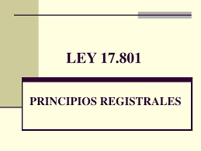
Principios del derecho registral inmobiliario
Principio de Rogación
Principio de Matriculación
Principio de Tracto Sucesivo
Principio de Prioridad
Principio de Publicidad
Principio de Legalidad

Slide 23
PRINCIPIO DE ROGACION
También llamado “De Instancia”
(Art. 6 Ley 17.801)
Toda modificación de una determinada situación registral debe ser pedida por una persona legitimada para ello
El registro no procede de oficio, sino a pedido de parte legitimada
Hay que ver también Ley local (Art 6 ùlt. Pte)

Slide 24
Principio de rogación
Art. 6.- La situación registral sólo variará a petición de:
El autorizante del documento que se pretende inscribir o anotar, o su reemplazante legal;
Quien tuviere interés en asegurar el derecho que se ha de registrar.
Cuando por ley local estas tareas estuvieren asignadas a funcionarios con atribuciones exclusivas, la petición deberá ser formulada con su intervención.
¿Actos de extraña jurisdicción se puede limitar a que sean inscriptos solo por notarios de la provincia sede del registro? ¿Es constitucional?
Se discute ¿desistimiento de la petición de rogación? ¿hasta que momento?
VII Reunión Nacional de Directores de RPI es factible si se solicita antes de la registración definitiva. Se discute si se puede luego de la registración provisional

Slide 25
Principio de matriculación
MATRICULACION: procedimiento que tiene por objeto el ingreso en forma originaria, o por vuelco al nuevo sistema, de un inmueble al registro, abriendo folio donde se le determina y se le da una característica de ordenamiento que, mientras no se presente otro documento público posterior que modifique dicha determinación, permanece inalterable
Ley 17.801 (art. 10 a 13)
Exceptuados los inmuebles de dominio público
del Estado

Slide 26
Principio de matriculación
Abarca tanto el hecho del ingreso originario al RPI, como el paso o vuelco de un inmueble del sistema cronológico personal al de folio real, (y ahora del real papel al real digital)
Diferencia RPI con Catastro
RPI: situación jurídica del inmueble
Catastro: aspecto físico del inmueble
Ambos aspectos deben estar reflejados
¿“Circunstancias particulares” de las que habla el art. 14 últ. párrafo?
Cláusulas de ajuste de hipoteca (créditos UVA), dominios imperfectos (revocable, fiduciario, desmembrado), etc.

Slide 27
matriculación
Se efectúa destinando a cada inmueble un folio especial con una característica del ordenamiento que servirá para designarlo (Matrícula para RPI, Partida y Nomenclatura para Catastro)
El folio subsiste mientras no se modifique la configuración física del inmueble (sea por subdivisión, unificación o anexión)
Supuestos de “DOBLE MATRICULACION” un mismo inmueble con distintos titulares
¿Cómo debe actuar el RPI? Asentarlo en ambos folios y poner en conocimiento a 3º
¿Cómo se resuelven? En sede judicial

Slide 28
Principio de tracto sucesivo
Es un mecanismo técnico que tiene por objeto mantener el enlace o conexión de las adquisiciones por el orden regular de los titulares registrales sucesivos, a base de formar todos los actos adquisitivos inscriptos, una continuidad perfecta en orden al tiempo sin salto alguno
Art. 15 y 16 Ley 17.801

Slide 29
Principio de trato sucesivo
Incluye el Principio de identidad y el Principio de Continuidad
TRACTO ABREVIADO es una modalidad de tracto sucesivo
Se comprime en un asiento la relación de las distintas transmisiones operadas desde el que figura como titular inscripto en el RPI hasta la que da origen a la nueva titularidad, basado en una razón de orden práctico
4 supuestos: causante, herederos, partición, actos simultáneos. ENUNCIATIVO
¿Inscripción de DH? Efectos, discusiones, DTR, problemas entre provincias
¿Particiones mixtas? Discusiones, jurisprudencia, conclusiones JNA

Slide 30
Principio de prioridad
Dchos. Reales: Ius Preferendi “Prior tempore, potior iure”
Puede ser:
Excluyente (cuando se trata de derechos incompatibles entre si)
No excluyente (cuando son derechos compatibles entre sí)
Prioridad Material: Exterioriza la preferencia de una situación jurídica sobre otra (prevalece la que ingresa primero)
Prioridad Formal: Registrador no debe inscribir derechos incompatibles
¿Se puede restringir o limitar la inscripción por normas de carácter administrativo o tributario? (Art. 41)

Slide 31
Principio de prioridad
Art 19: La prioridad entre dos o mas inscripciones o anotaciones relativas al mismo inmueble se establecerá por la fecha y el número de presentación asignado a los documentos en el sistema de ordenamiento diario del RPI conforme el art. 40
Excepción:
-Sistema de prioridad indirecta (retro-prioridad) o reserva de prioridad.
-Importancia de los certificados (mal llamado “Bloqueo Registral”)
-Negocios sobre el rango: Reserva, Posposición, Permuta y Coparticipación
¿RIESGOS DE LOS CERTIFICADOS DIGITALES? ¿TESTIMONIOS DIGITALES?

Slide 32
PRINCIPIO DE PRIORIDAD
Exceptúan el principio de prioridad los negocios sobre el rango: Reserva, posposición, permuta y coparticipación
La negocios de rango son factibles en todos los derechos reales que sean compatibles entre sí (Cornejo y Alterini)
¿Hipoteca sobre inmueble con usufructo? ¿la nuda propiedad puede ser objeto de hipoteca? (Pepe y Olmo)
Nudo Prop hipoteca NP------------------------------efectos inmediatos
NP hipoteca PP sin consent---------------efectos mediatos luego de terminado el usuf
NP hipoteca PP con consentimiento Usuf--------- efectos inmediatos
renunciar a su derecho
Consentimiento Usuf. Renuncia sujeta a la condición susp de la ejecución
negocios sobre el rango

Slide 33
Principio de publicidad
Art. 21 Ley 17801: El Registro es público para el que tenga interés legítimo en averiguar el estado jurídico de los bienes, documentos, limitaciones o interdicciones inscriptas. Las disposiciones locales determinarán la forma en que la documentación podrá ser considerada sin riesgo de adulteración, pérdida o deterioro.
Medios:
-Exhibición de asientos ¿ahora con folio digital? ¿”interés legítimo” “privacidad” ?
-Expedición de copias
-Informes
-Certificados (asiento en el folio real)

Slide 34
Principio de publicidad
CERTIFICADOS:
-Garantizan su inmutabilidad
-Plazos: 15, 25 o 30 días (cuestión de la digitalización). Días corridos
-Función: asegurar la plenitud o restricción de los derechos inscriptos y la libertad de disposición
-Actos para los que se exige (Art. 23 ley 17801): Transmisión, constitución, modificación o ¿cesión de derechos reales? sobre inmuebles. No dice para extinción
-Obligatoriedad: Titulo inscripto (o Seg. Testimonio inscripto) y certificados
DUDAS:
-Leyes locales: Art 35 Ley 483 “conformidad de los otorgantes” ¿Constitucionalidad?
-“Cero hora del día de expedición”: se toma la fecha de ingreso. Cuestión con certificados digitales. Transición
-Plazos de validez de los certificados? Certificados digitales

Slide 35
Principio de publicidad
1) CERTIFICADO: ¿uso por un escribano diferente del que lo solicito?
solicitante ≠ autorizante
Alterini: “la reserva de prioridad es una preferencia y debe ser de interpretación restringida”
2) CERTIFICADO: ¿uso para un acto distinto para el cual fue solicitado?
Se pierde la reserva de prioridad si el acto dispositivo es de mayor extensión que aquel para el cual fue solicitado
3) CERTIFICADO: caso de escrituras simultaneas (Art 26)
4) CERTIFICADO: Medida de no innovar y Medida innovativa (discusión)

Slide 36
¿Las provincias pueden ampliar o reducir los plazos establecidos en la ley 17.801?
-Para plazos de certificados: Art. 24 sdo. Parr. Se pueden ampliar
-Para todos los plazos de la ley: Art 43 se pueden reducir los plazos

Slide 37
Inhibiciones voluntarias
“Es una declaración de voluntad accesoria, formulada por el deudor de una obligación, por la cual limita el poder de disposición que tiene sobre sus bienes registrables, como una forma de garantizar el cumplimiento de una obligación contraída”
VALIDEZ? discutido
Algunos autores: no contradice la normativa del CCC
Mayoría: contradice con prohibiciones art. 1972 (Cláusula de inenajenabilidad, Límites al dominio)

Slide 38
Inscripción de cesión de herencia y d.h. en r.p.i.
Cesión de herencia: Hoy no existe duda (art. 2302 inc. b) la publicidad se da desde la incorporación en el expediente sucesorio para herederos, legatarios y acreedores
Forma: Escritura pública en todos los casos (Art. 1618)
D.H.: La inscripción no genera un condominio. D.T.R. 7/16 de CABA expresa que solo se tomaran razón de los datos personales sin consignarse proporción alguna. El art 2363 CCC despeja dudas “la indivisión hereditaria solo cesa con la partición”

Slide 39
Principio de legalidad
Es aquel por el cual se impone que los documentos que se pretenden inscribir o anotar en el RPI reúnan los requisitos exigidos por las leyes para su registración, a cuyo fin es necesario someter los mismos a un previo examen, verificación o calificación que asegure su validez o perfección
Fundamento: necesidad de que los asientos registrales concuerden con la realidad extra registral, evitando que ingresen documentos carentes de validez o autenticidad
Plazo para calificar: 30 días desde su presentación. Leyes locales pueden modificar

Slide 40
Principio de legalidad
Algunos sistemas como el Torrens es amplísima la facultad de calificación
Caracteres de la función calificadora: independiente, completa e integra y obligatoria
Art. 8 Ley 17.801 dice “Formas extrínsecas del documento” (Art. 9, 15 y 30)
Sí hay consenso: en cuanto a que no se limita solo a las formas extrínsecas
No hay consenso: a que otros aspectos pueden ser objeto de calificación
Plenario “Feidman”. Cuestión del asentimiento conyugal. Mayoría: afirmativa. Minoría: negativa
¿Calificación de documentos judiciales? ¿es diferente?

Slide 41
Inexactitud registral
Es todo desacuerdo que exista entre lo registrado y la realidad extra registral Causas:
-Registral: error u omisión en el RPI
-Extrarregistral: mutaciones afuera del RPI que aun no tienen reflejo registral
Rectificaciones (Art 35 ley 7.801):
-En el documento: por instrumento de la misma naturaleza
-En la inscripción: se rectificará teniendo a la vista el instrumento que la origino
Distintas situaciones: “buena fe” del 3º subadquirente del 392 CCC y errores del RPI (“Causa Malvin”)

Slide 42
Innovaciones tecnológicas EN EL AMBITO REGISTRAL
-Es necesario armonizar las innovaciones con lo existente, evitando daños
-Su incorporación debe ser gradual con asesoramiento interdisciplinario
-Los instrumentos creados por medios electrónicas se caracterizan por su inmaterialidad, siendo invisible su matricidad. Exigen técnicas de guardado, de recupero, de verificación al enviar y recibirse, de inalterabilidad en tránsito, de seguridad de las bases de datos y de identificación del autor
Conclusiones del XXI Congreso Nacional de Derecho Registral (2021)

Slide 43
Testimonios digitales
“Conforme el art. 308 del CCyC se admite la expedición de testimonio digital, al igual que en los folios soporte papel, delegando en la reglamentación local su forma y modo de expedición. Una interpretación integrativa de los arts. 2, 288, 289, 296, 301 y 308 del CCC admite el documento digital como soporte documental de los testimonios de las escrituras matrices”
Conclusión Tema I, XXI Congreso Nacional de Derecho Registral. 2021.

Slide 44
Calificación de los bienes
-CCC consagra la “Teoría Monista” (464 inc k)
-Primer calificador es el hacedor del instrumento, la recalificación efectuada por Notario o Juez deberá ser recogida por el RPI, aún cuando el asiento reflejara la naturaleza de bien mixto
-Omisión de manifestación y acreditación del carácter del bien u la omisión de la conformidad conyugal (art. 466), el RPI podrá OBSERVAR el documento, y aceptar la posterior escritura aclaratoria o complementaria que subsane dicha omisión
-La intervención judicial (últ. Pte. 466) procede en supuestos que el cónyuge se negare a prestar su conformidad

Slide 45
Bienes obtenidos durante el régimen de separación de bienes
-Necesario dar publicidad registral al carácter PERSONAL de los bienes adquiridos vigente el régimen de separación de bienes, debiendo causarse en el documento de adquisición la calificación
-No resulta exigible para la inscripción de los bienes adquiridos por acogimiento al régimen de separación de bienes o resultantes del acuerdo partitivo por divorcio o muerte la previa inscripción en el Registro Civil de la escritura de sometimiento a dicho régimen o la sentencia respectiva

Slide 46
partición
¿Partición otorgada por instrumento privado? presentada en el expediente judicial es admisible y deberá ser receptada por el RPI y es regida por Principio de autonomía de la voluntad
¿Comuneros pueden distribuir el acervo de la manera que lo consideren conveniente?
Sí, dejando constancia de los motivos que determinaron su decisión
¿Desde cuándo se puede hacer partición privada?
Partición privada de bienes puede ser celebrada por los herederos legitimarios desde el fallecimiento del causante, con prescindencia del inicio del sucesorio

Slide 47
partición
-Partición privada que incorpore inmuebles ajenos al acervo requiere instrumentación por Escritura Pública
-Se reconoce coexistencia de las indivisiones hereditaria y poscomunitaria, las que pueden partirse en un mismo acto
-La presencia de todos los coparticipes no se vera afectada si las voluntades se expresan en diferentes momentos

Slide 48
protección de la vivienda
¿Están legitimados para afectar los titulares de derechos reales que se ejercen por la posesión? con destino vivienda (usufructuarios, usuarios, superficiarios, etc.) sin necesidad de conformidad del nudo propietario
¿Puede afectarse varios inmuebles, siempre que el constituyente no sea propietario único de más de uno de ellos? El destino vivienda debe ser de al menos alguno de los beneficiarios (244 ter par)
-No es necesario la inscripción de la Unión Convivencial para que el conviviente sea beneficiario

Slide 49
Subrogación real
-La subrogación de vivienda es procedente sin considerar el valor patrimonial de los inmuebles involucrados
-No hay plazo establecido para ejercer el derecho de subrogación sobre los importes que sustituyan la vivienda (Minoría: habla de “plazo razonable”)

Slide 50
¿Se puede subrogar a otro inmueble ya existente en el patrimonio del subrogante?
¿Puede ejercerse el derecho de subrogación, aun cuando el afectante no hubiere hecho expresa reserva de su ejercicio? (conveniencia de exteriorizar su voluntad subrogante al momento de la transmisión del bien afectado)
¿Corresponde la subsistencia de la afectación, a rogación de parte, en el caso de transmisión de la vivienda a un beneficiario? …con efectos desde la afectación originaria

Slide 51
Circulación del documento notarial
DOCUMENTO NOTARIAL Debe permitirse su libre circulación, así como reconocérsele en cualquier país los mismos efectos que se le otorguen en su país de origen
LEGALIZACION DE PRIMER GRADO: Colegios de Escribanos
LEGALIZACION DE SEGUNDO GRADO:
País de destino adherido a C. de la Haya: Col. Escribanos
País de destino no adherido: Ministerio de Relaciones Exteriores y Autoridad Consultar del país donde se dirija

Slide 52
Argentina, Brasil, Paraguay y Uruguay adheridos a la Convección de la Haya de 1961
Cónsules Argentinos en cualquier lugar del mundo tienen funciones notariales y el documento emitido por ellos no exige ningún tipo de habilitación, ni legalización, ni apostilla, para ser presentados ante un notario argentino, conforme fue resuelto por el CFNA
Argentina-Brasil: Convenio celebrado 16/10/2003. Se exime de autenticación consular los documentos públicos de origen administrativo y notarial
Dec. 1629/2001: Intervención de cónsul argentino se puede usar sin más
Tratados de Montevideo 1889 (Perú y Bolivia) y 1940 (Uruguay y Paraguay): Hecho conforme a las leyes del país donde procede y autenticado por el agente diplomático/consular que en dicho país tuviere el Estado donde se va a ejecutar
MERCOSUR: Protocolo de Las Leñas (1992): instrumentos públicos emanados de un Estado parte tendrán en el otro la misma fuerza probatoria

Slide 53
Art. 2667 CCC: Derecho aplicable. Derechos reales sobre inmuebles. Los derechos reales sobre inmuebles se rigen por la ley del lugar de su situación. Los contratos hechos en un país extranjero para transferir derechos reales sobre inmuebles situados en la República, tienen la misma fuerza que los hechos en el territorio del Estado, siempre que consten en instrumentos públicos y se presenten legalizados.
CCC eliminó el exequatur, el proceso judicial y la consecuente orden de protocolización
Muchas dudas con respecto a cuando entendemos que es I. Pub en otros países.
Si esta en otro idioma recurrimos al 302 segundo párrafo
DTR 9/2016 CABA el RPI calificara la manifestacion del autorizante del carácter de instrumento publico que revista el documento presentdo según la ley del lugar de otorgamiento

Slide 54
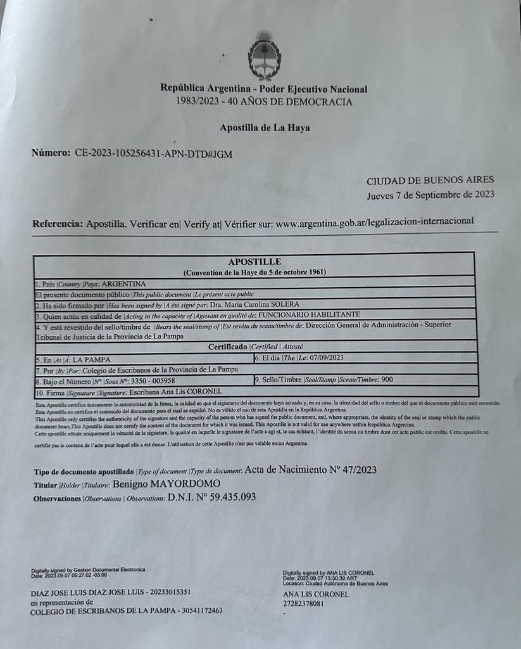
APOSTILLA DIGITAL
VERIFICACION:
https://www.argentina.gob.ar/legalizacion-internacional

Slide 55
Unidades a construir
Ley de Prehorizontalidad 19.724 fue derogada por el CCC en 2015
CCC (Art 2070 a 2072): Exige un SEGURO obligatorio por el titular dominial para el riesgo de fracaso de la operación
Ley Pampeana 483 no establece nada
Decreto 2080 (CABA): 2. Unidades por Construir o en Construcción.
Art. 113. Si en el reglamento de copropiedad y administración se incluyeren unidades por construir o en construcción, los asientos registrales consignarán tal circunstancia. Respecto de ellas sólo se admitirá el registro de medidas precautorias dispuestas por autoridad competente, haciéndose saber a los jueces que dichas unidades no pueden ser objeto de actos que transmitan o constituyan derechos reales hasta que fueren habilitados.
Art. 114. Obtenida la habilitación de las unidades a que se refiere el artículo anterior, se hará constar tal circunstancia en acta notarial de la que se tomará razón en los asientos correspondientes.

Slide 56
¿otras formas de publicidad en argentina?

Slide 58
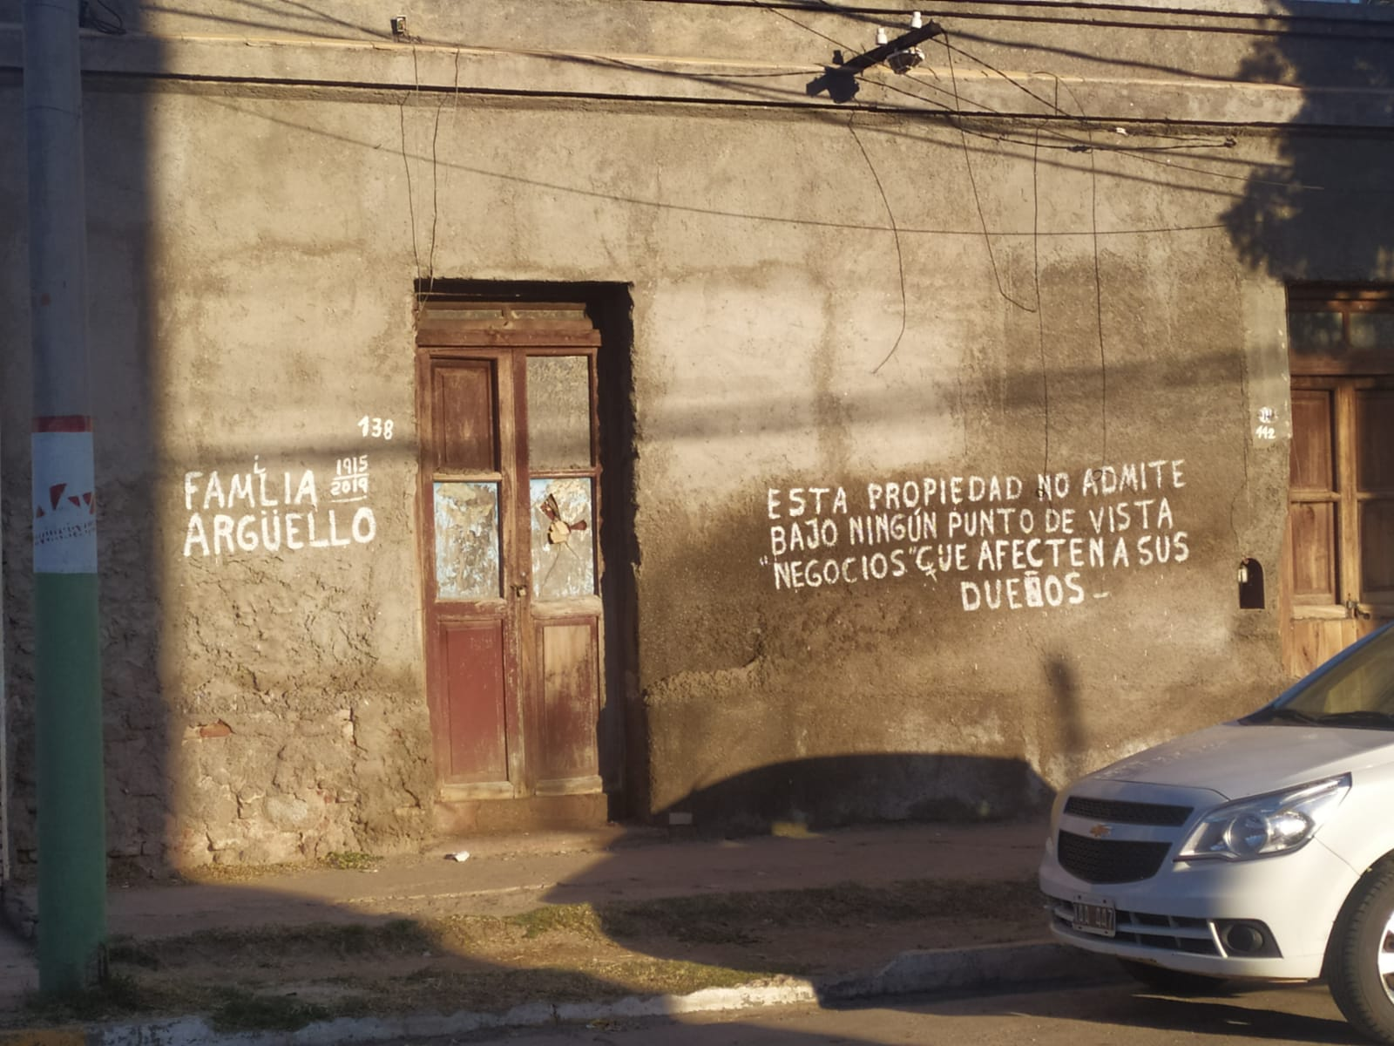

Slide 59
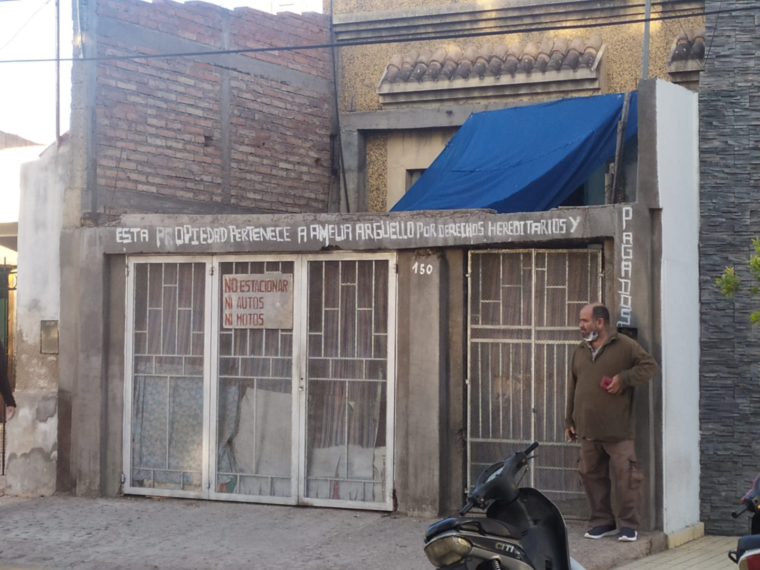

Slide 60
¡MUCHAS GRACIAS!
Diego José Mayordomo
escmayordomo@gmail.com
+54 (2954) 605315
@diegomayordomo

